Slide 1

Erwan Gentric - Promotion 2021 - Développeur Web et Web Mobile

Slide 2
Je me présente
Erwan Gentric, et j’ai presque 42 ans
Mon parcours professionnel Bac STI Arts Appliqués suivi d’une école d’arts graphiques Infographiste et photographe dans le print
Un projet de transition professionnel avec Transition Pro Afin de pouvoir me reconvertir, m’ouvrir de nouvelle possibilité d’embauche, tout en pouvant utiliser mon savoir faire acquis

Slide 3
Présentation Générale
Présentation du projet, cahier des charges.
Gestion du projet
Conception et codage des composants front-end et des composants back-end
Présentation des éléments les plus significatifs de l’interface de l’application
Présentation du jeu d’essai de la fonctionnalité la plus représentative (données en entrée, données attendues, données obtenues) et analyse des écarts éventuels
Présentation d’un exemple de recherche effectuée à partir de site anglophone
Présentation du site
Synthèse et conclusion.

Slide 4
Contexte et cahier des charges
Contexte :
L’idée de ce projet est né pendant le premier confinement, et le constat qu’il était difficile de trouver les producteurs locaux sur internet.
Habitant en campagne et entouré d’agriculteurs et de producteurs, l’idée m’est venue de créer un site internet recensant tous les acteurs locaux liés aux métiers de bouches, du producteur au revendeur.
Le But est de promouvoir les acteurs locaux, les circuits court et ainsi mettre en relation les producteurs avec les habitants de leur secteur.

Slide 5
Contexte et cahier des charges
Cahier des charges :
Annuaire recensant tous les producteurs locaux et commerçant dans un rayon d’une quinzaine de kilomètre autour de Guenrouët.
Deux principales rubrique : - Les producteurs
- Les commerçants
Une rubrique actualités permettant d’informer les visiteurs, sur différents évènements, de nos producteurs, commerçants et communes

Slide 6
Gestion de projet
Conception du logo avec illustrator
Le nom du site est «les paniers de l’Isac». Le panier, pour l’idée de faire ses courses, son marché ou même sa cueillette et l’Isac, c’est le nom de la rivière courant au milieu de ce territoire. C’est deux éléments sont représentés dans le logo

Slide 7
Gestion de projet
Choix des couleurs
Le choix des couleurs se portent vers des teintes rappelant la campagne, comme le vert, le marron et le bleu et par des nuances pastelles pour sa douceur et le bien vivre.
Couleur du logo
RVB : 180 192 146
#B4C092
RVB : 126 202 218
#7ECADA
RVB : 104 59 17
#683B11
Couleur plus foncé pour le site permettant d’avoir plus de contraste
RVB : 129 143 93
#818F5D
RVB : 80 152 167
#5098A7

Slide 8
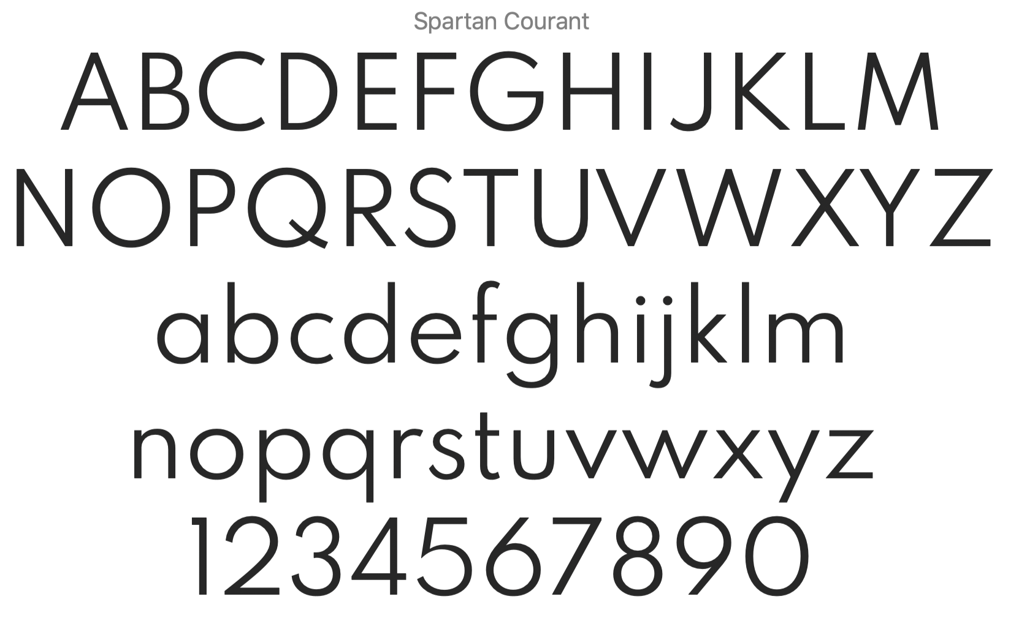
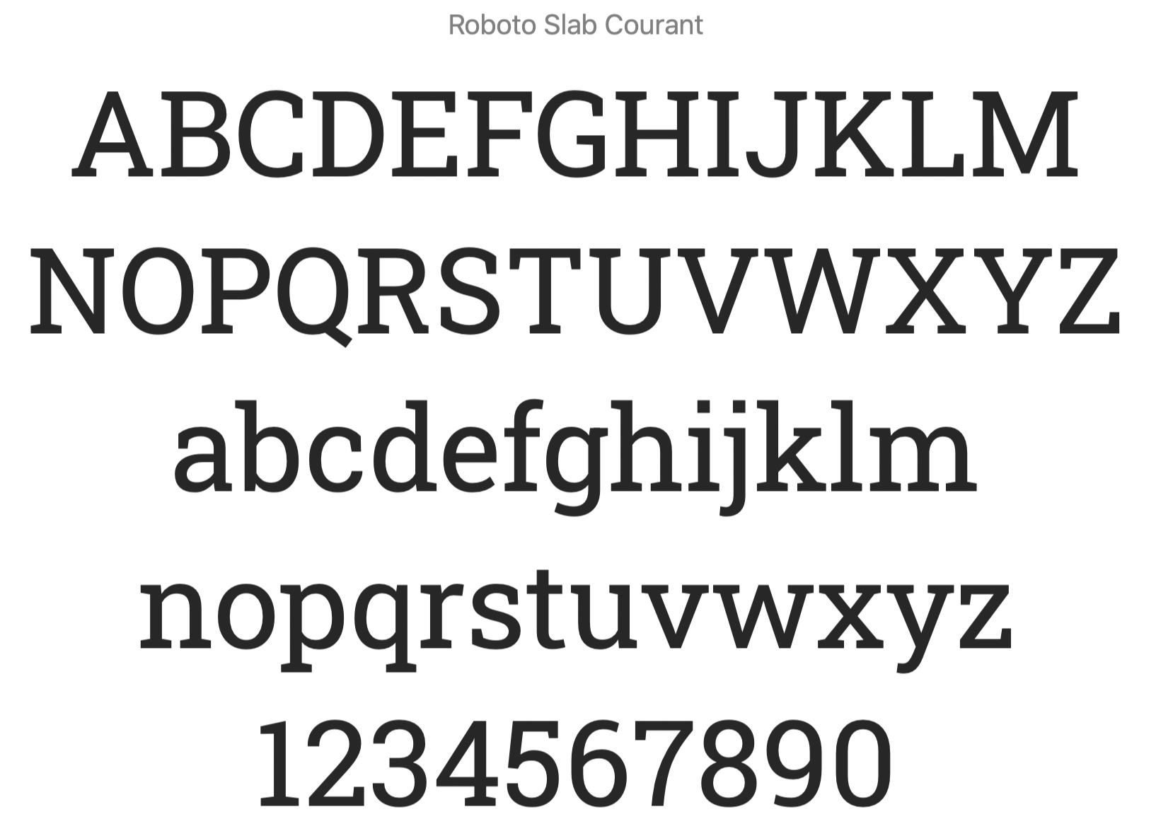
Gestion de projet
Choix des typographies Sur google fonts
Spartan pour le texte
Roboto Slab pour les titres
Notes:
<link href="https : //fonts.googleapis.com/css2? family= Spartan:wght@100;200;300;400;500;600;700;800;900 & family= Roboto+Slab:wght@100;200;300;400;500;600;700;800;900 & display=swap" rel="stylesheet">

Slide 9
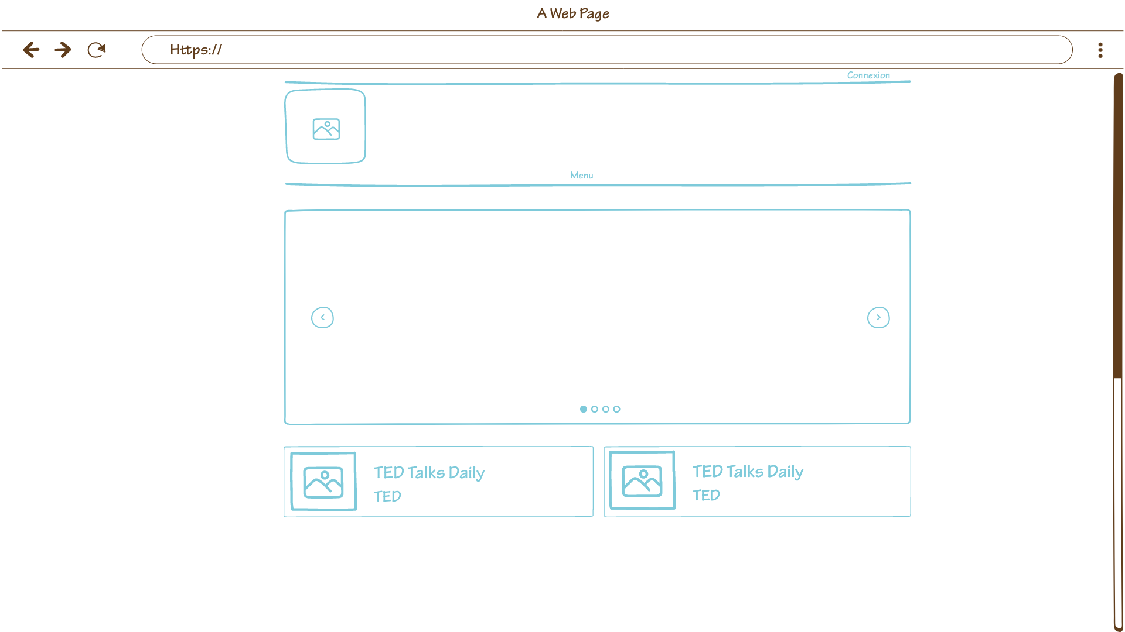
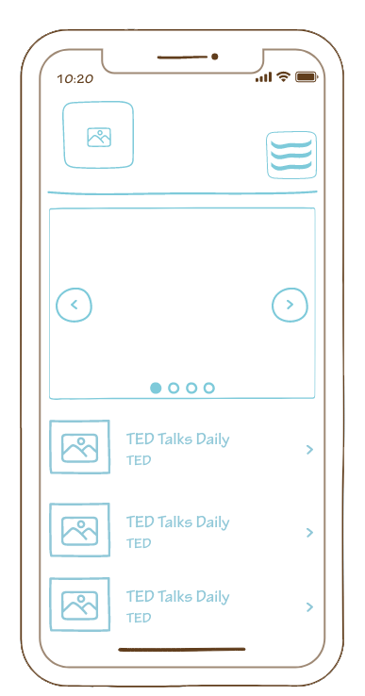
Gestion de projet
Wireframe
Réalisation d’une maquette avec Adobe XD
Version Desktop
Version Mobile

Slide 10
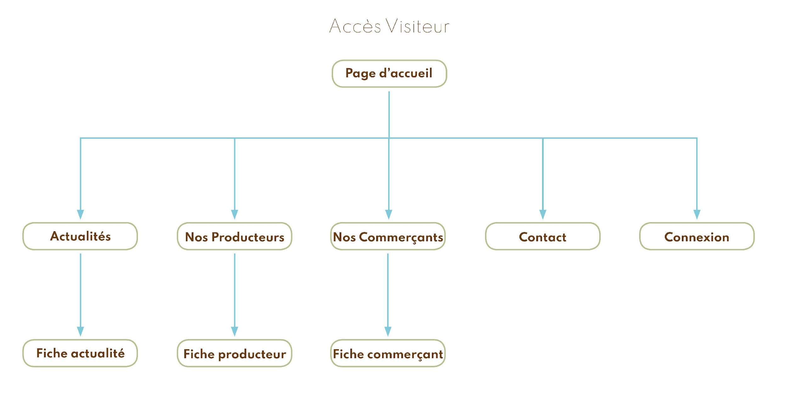
Gestion de projet
Arborescence du site visiteur

Slide 11
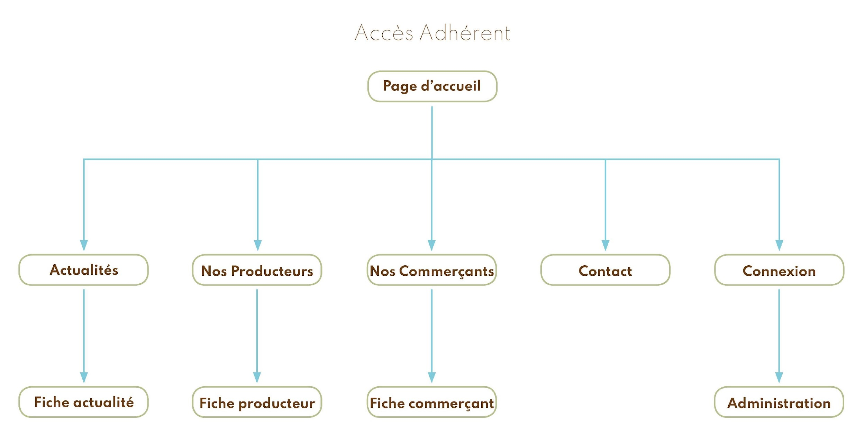
Gestion de projet
Arborescence du site Adhérent

Slide 12
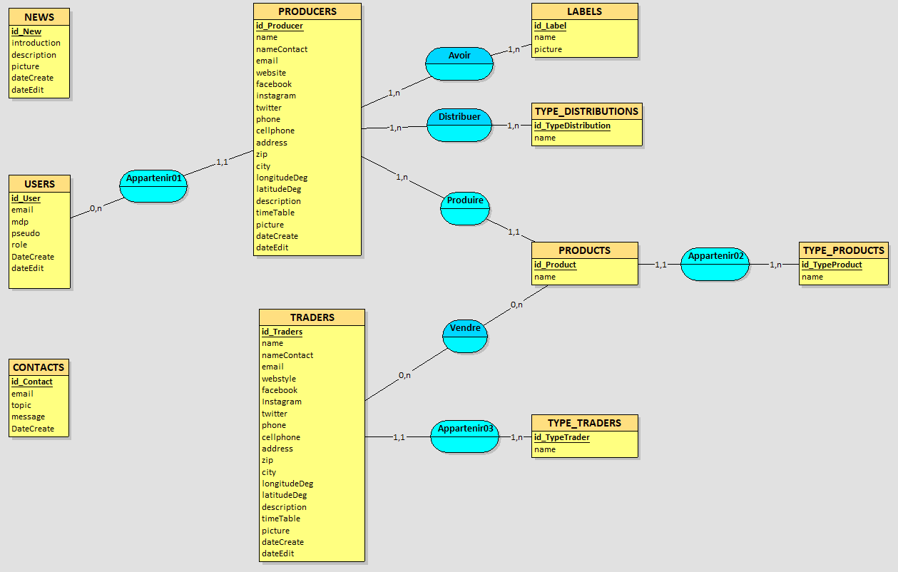
Gestion de projet
Diagramme MCD
Notes:
Modèle conceptuel de données

Slide 13
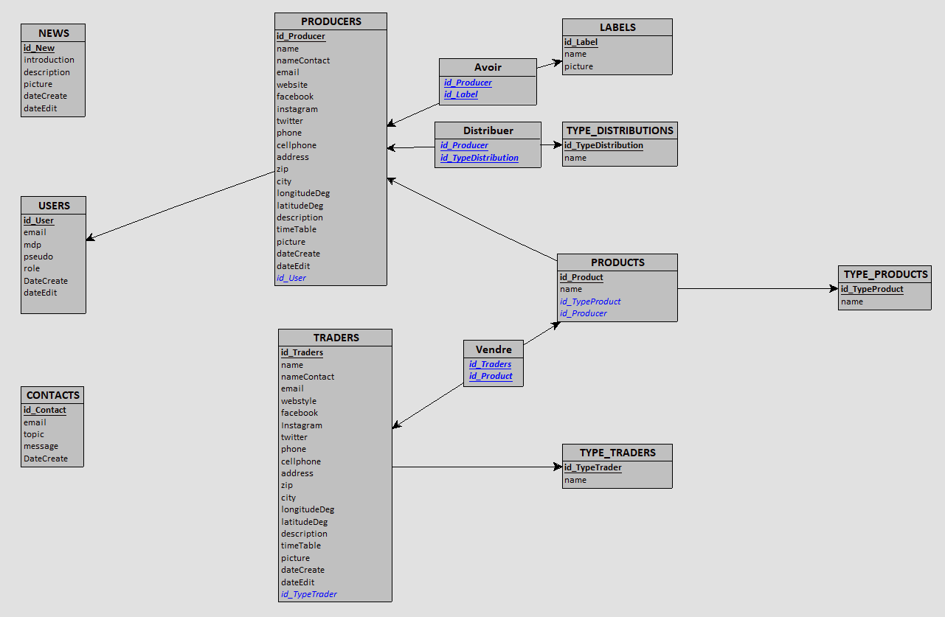
Gestion de projet
Diagramme MLD
Notes:
Modèle logique de données

Slide 14
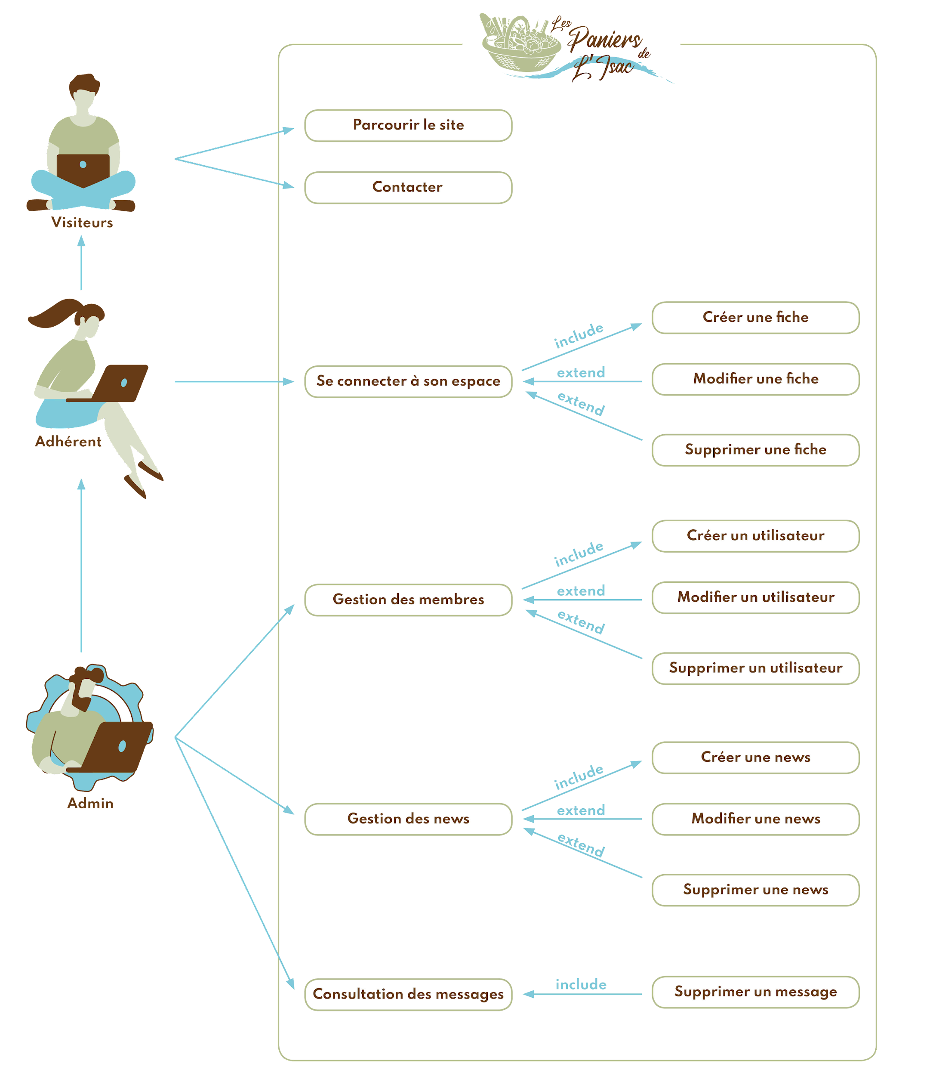
Gestion de projet
Diagramme d’utilisation

Slide 15
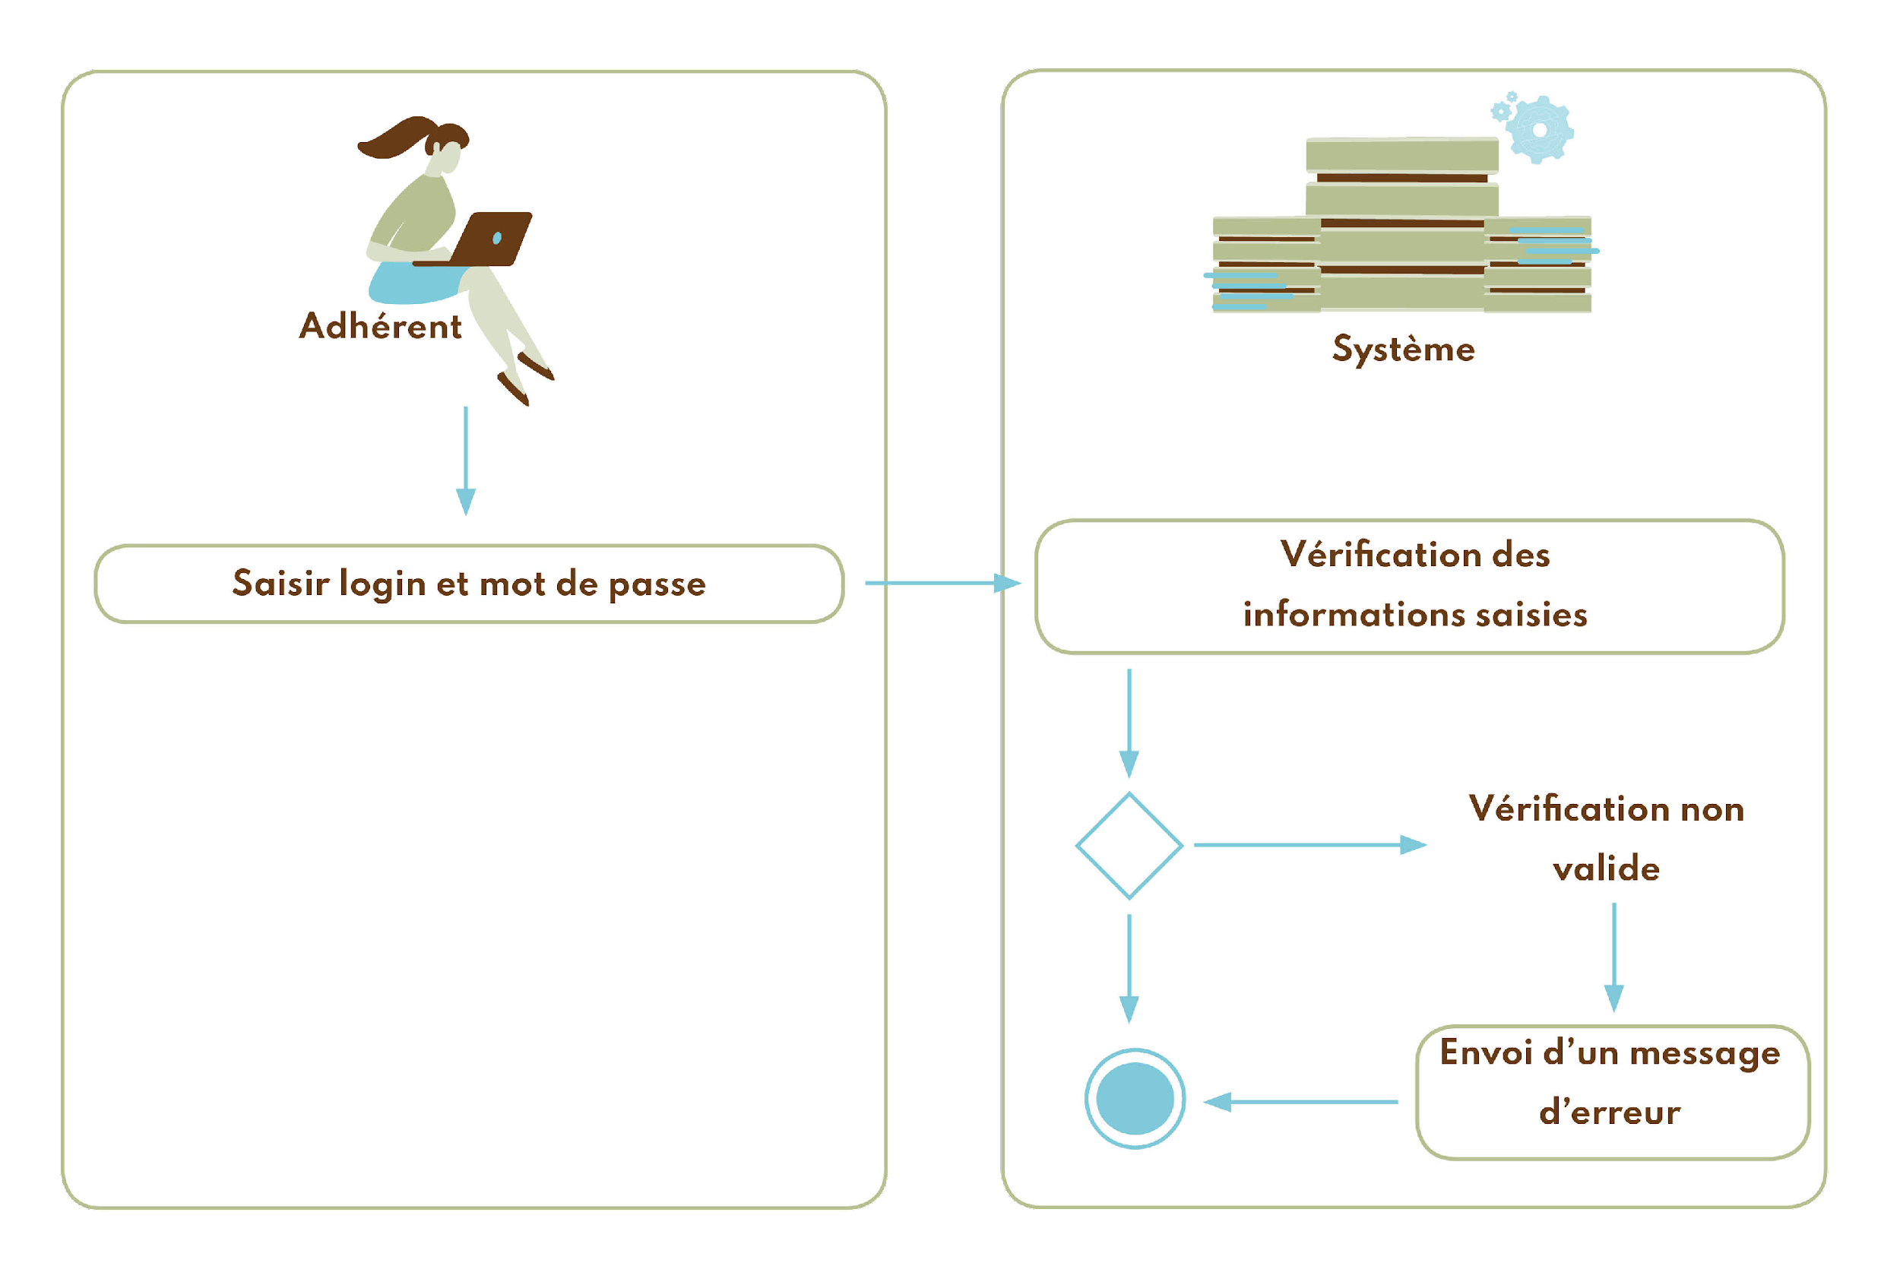
Gestion de projet
Diagrammes d’activités connexion utilisateur

Slide 16
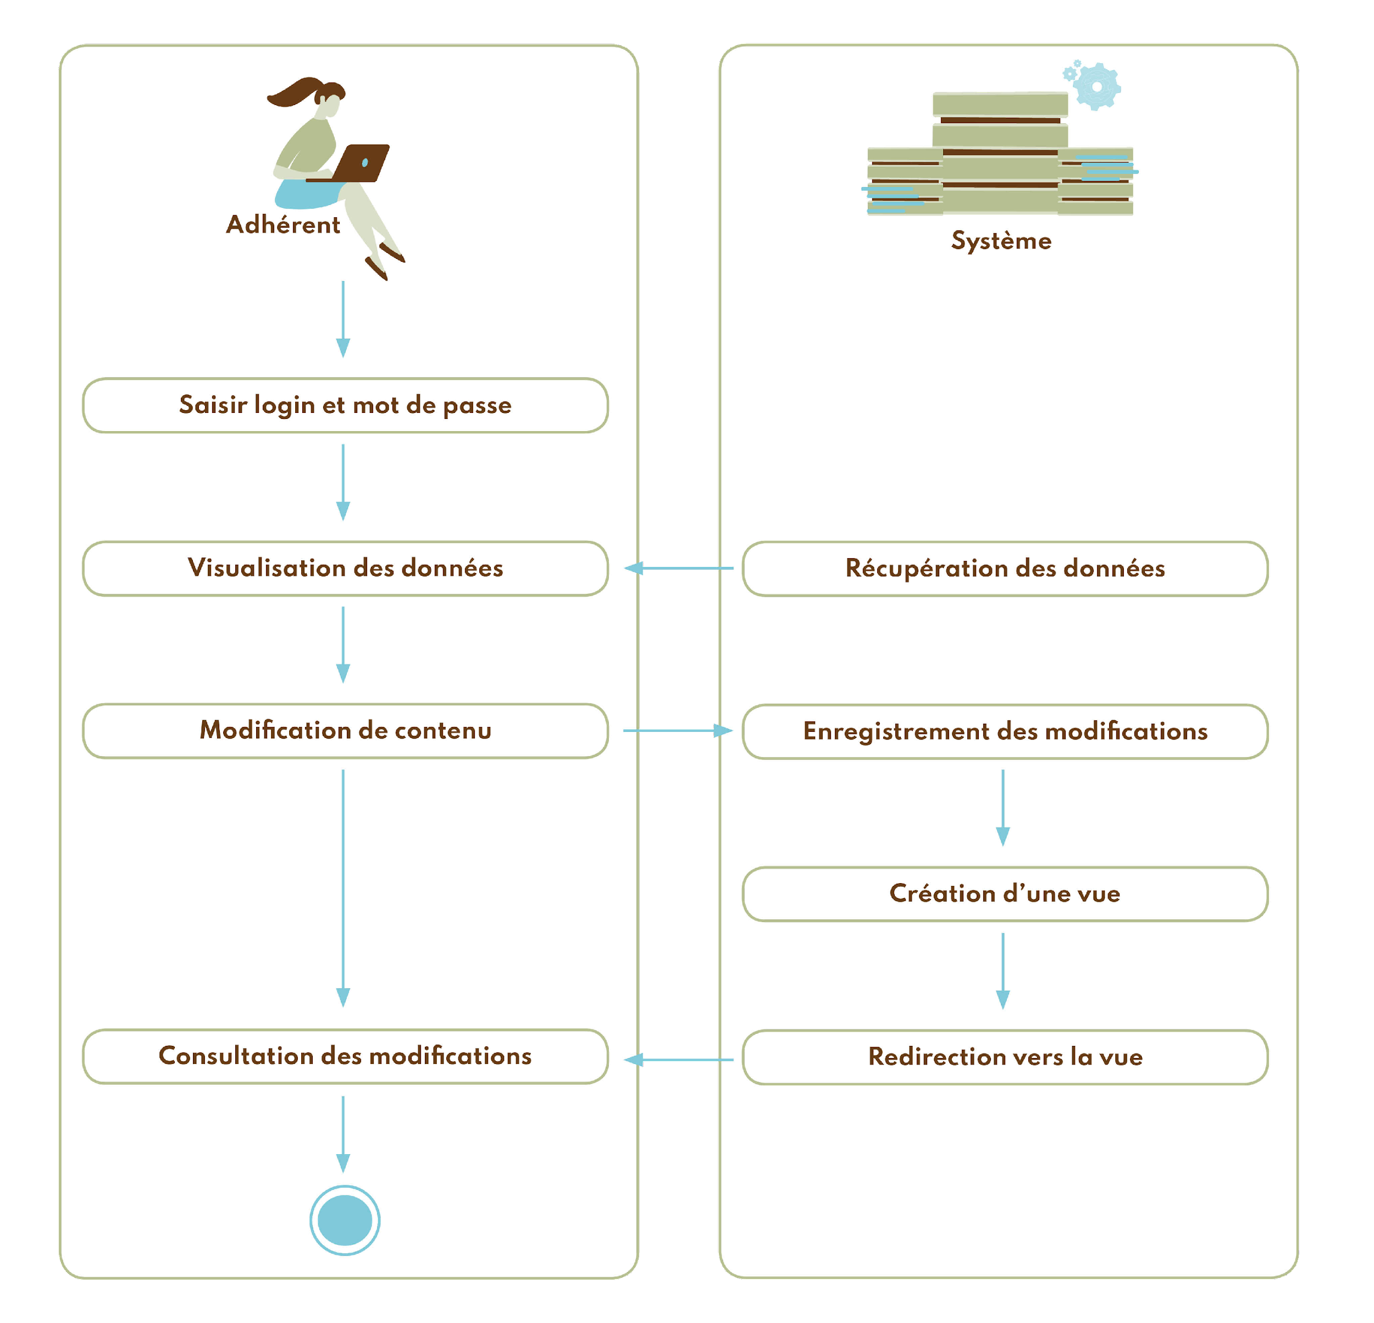
Gestion de projet
Diagramme d’activité modification de contenu

Slide 17




Conception front-end
Conception du front-end
Le frameworks Bootstrap 5 pour son système de grid, ses menus Burger et son côté responsive
Utilisation des icônes de bootstrap et de Font Awesome
Utilisation du SAAS pour compiler mes CSS
Utilisation de Google Fonts pour les typos
- Utilisation du javascript et sa bibliothèque jquery pour son select boxes et le Multi-select boxes
Notes:
link rel="stylesheet"
<script src=

Slide 18
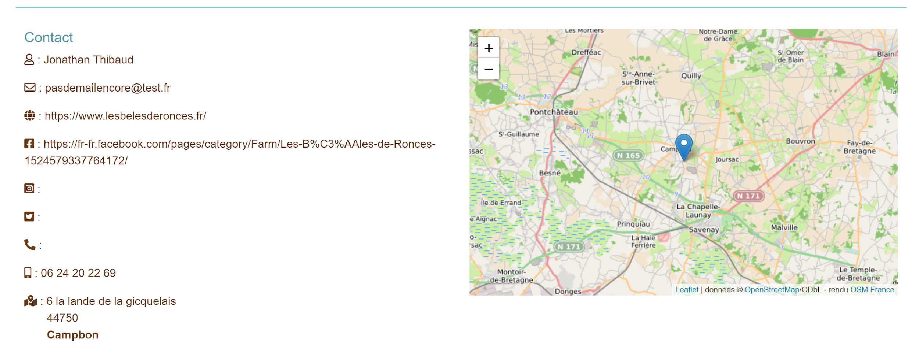
Conception front-end
Intégration de l’API open street map

Slide 19
Conception front-end
<script src="https://unpkg.com/leaflet@1.7.1/dist/leaflet.js" integrity="sha512-XQoYMqMTK8LvdxXYG3nZ448hOEQiglfqkJs1NOQV44cWnUrBc8PkAOcXy20w0vlaXaVUearIOBhiXZ5V3ynxwA==" crossorigin=""></script>
<script type="text/javascript">
// On initialise la latitude et la longitude de Paris (centre de la carte)
var lat = {{ producer.longitudeDeg }};
var lon = {{ producer.latitudeDeg }};
var macarte = null;
// Fonction d'initialisation de la carte
function initMap() { // Créer l'objet "macarte" et l'insèrer dans l'élément HTML qui a l'ID "map"
macarte = L.map('map').setView([
lat, lon
], 11);
// Leaflet ne récupère pas les cartes (tiles) sur un serveur par défaut. Nous devons lui préciser où nous souhaitons les récupérer. Ici, openstreetmap.fr
L.tileLayer('https://{s}.tile.openstreetmap.fr/osmfr/{z}/{x}/{y}.png', { // Il est toujours bien de laisser le lien vers la source des données
attribution: 'données © <a href="//osm.org/copyright">OpenStreetMap</a>/ODbL - rendu <a href="//openstreetmap.fr">OSM France</a>',
minZoom: 1,
maxZoom: 20
}).addTo(macarte);
// Nous ajoutons un marqueur
var marker = L.marker([lat, lon]).addTo(macarte);
}
window.onload = function () { // Fonction d'initialisation qui s'exécute lorsque le DOM est chargé
initMap();
};
</script>

Slide 20





Conception Back-end
Conception du Back-end
Le frameworks Symfony 5.4 , un MVC open-source basé sur le langage PHP
Un serveur local Wamp, ou Xamp, selon mon environnement de travail
Base de donnée avec Mysql couplé à Php My Admin

Slide 21
Conception Back-end
Base de données
Création de la Base de données php bin/console doctrine:database:create
Création des entités php bin/console make:entity
Manipulation des données, le CRUD
Création du CRUD php bin/console make:crud
🡪 Création du fichier new, edit, show, ainsi que le formulaire et le delete.

Slide 22
Conception Back-end
L’authentification
Création du User php bin/console make:user
Création de l’authentification php bin/console make:auth
Création du formulaire d’enregistrement avec vérification par email php bin/console make:registration-form
Mise en place du Reset password après l’installation du bundle : composer require symfonycasts/reset-password-bundle php bin/console make:reset-password

Slide 23
Conception Back-end
Les Rôles
Définition des rôles : USER EDITOR et ADMIN
Le user est le premier niveau de rôle, il peut juste consulter son compte, et le modifier, et également faire une demande de changement de rôle pour passer «EDITOR»
L’adhérent est le « EDITOR », il pourra accéder à l’espace Administration de sa ou ses fiches descriptives, et ses produits les modifier ou les supprimer.
L’Administrateur aura accès à la totalité du site et la possibilité de le modifier. Il pourra donc gérer les adhérents, leurs fiches descriptives. Créer, modifier ou supprimer les actualités, les labels, les types de distributions, les types de produits, les types de commerces. Consulter les messages et les supprimer.
Utilisation de la méthode « @isGranted » dans le controller et les templates afin d’afficher ou non certaines informations ou de limiter certains accès en fonction du rôle

Slide 24
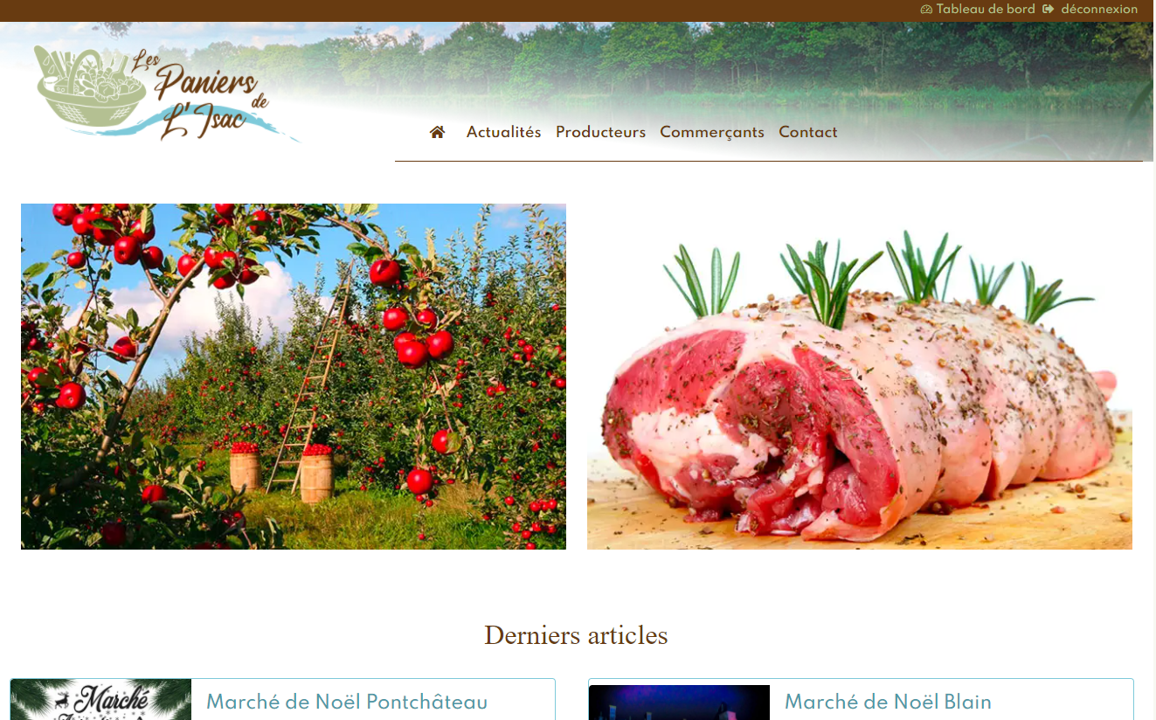
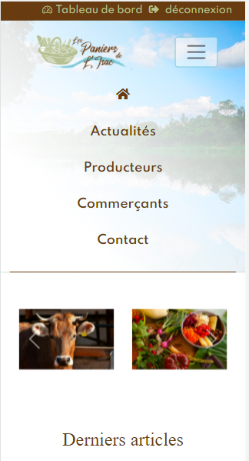
Présentation de l’interface de l’application
Interface
Desktop
Mobile

Slide 25
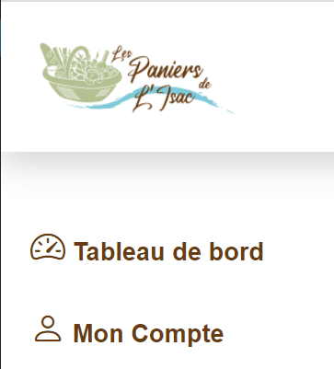
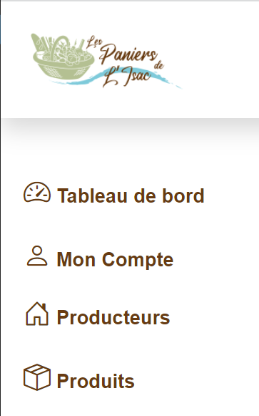
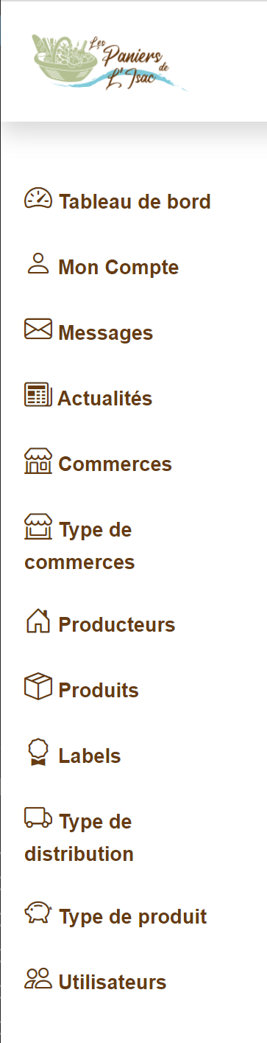
Présentation de l’interface de l’application
Interface Administrateur
Interface User
Interface Editor
Interface Admin

Slide 26
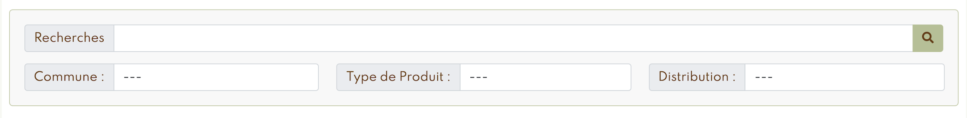
Fonctionnalités les plus représentatives
Module de recherche Full text
- Faire un index plein champ de ma table (full text)
/**
* @ORM\Entity(repositoryClass=ProducersRepository::class)
* @ORM\Table(name="producers", indexes={@ORM\Index(columns={"name", "city", "description"}, flags={"fulltext"})})
*/
Créer une requête MatchAgainst
Déclarer cette requête dans le fichier doctrine
Faire un formulaire de recherche
Pour afficher ce formulaire, il va falloir modifier le controller
Dans le repository je vais créer une Méthode permettant de faire une recherche

Slide 27
Fonctionnalités les plus représentatives
Module Filtre de recherche
Ici j’ai voulu filtrer par commune, type de produit et distribution
Le javascript avec la librairie jquery :
// filtre selection de ville dans les producteurs
$("#selectCity").click(function () {
if ($("#selectCity").val()!=null) {
$(".cardlien").removeClass("display");
var idSelect = $("#selectCity").val();
var id = "." + idSelect;
$(id).toggleClass("display");
}
});
Ici, le javascript me permet de masquer mes cards, en remplaçant la class

Slide 28
Fonctionnalités les plus représentatives
Module Filtre de recherche
Dans le fichier twig
span class="input-group-text" id="basic-addon1">Commune :</span>
<select class="form-control" id="selectCity">
<option value="0" disabled selected hidden>---</option>
{% set tableau = [] %}
{% for producer in producers %}
{% if producer.city not in tableau %}
<option value="{{producer.city}}">
{{ producer.city }}<br>
{% set tableau = tableau|merge([producer.city])%}
{% endif %}
{% endfor %}
</option>
</select>

Slide 29
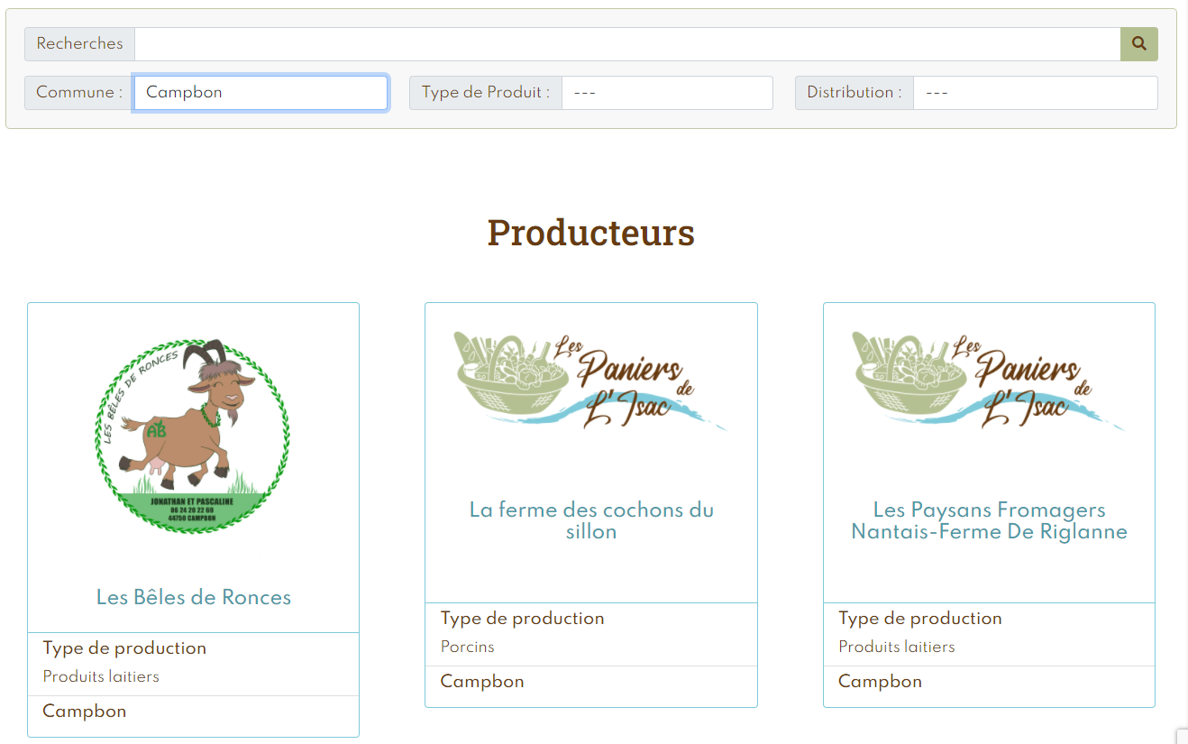
Fonctionnalité la plus représentative
Module Filtre de recherche
Et après je joue sur les class pour l’affichage et voici le résultat :

Slide 30
Recherche anglophone
Documentation Symfony
Lors de la conception du site, j’ai du aller consulter la documentation de Symfony, voici un exemple :
ResetPasswordBundle: Mind-Blowing (and Secure) Password Resetting for Symfony
Worrying about how to deal with users that can’t remember their password? We’ve got you covered! This bundle provides a secure out of the box solution to allow users to reset their forgotten passwords.
^{Installation}
The bundle can be installed using Composer or the Symfony binary:
composer require symfonycasts/reset-password-bundle
^{Usage}
There are two ways to get started, the easiest and preferred way is to use Symfony’s MakerBundle. The Maker will take care of everything from creating configuration, to generating your templates, controllers, and entités.
Using Symfony’s Maker Bundle (Recommended)
Run bin/console make:reset-password, answer a couple questions, and enjoy our bundle!
^{Setting things up manually}
...

Slide 31
Recherche anglophone
Documentation Symfony
Voici la tracdution :
Réinitialisation de mot de passe avec un bundle : «ResetPasswordBundle» de manière sécurisé avec Symfony
Comment gérer les utilisateurs qui ont oublié leur mot de passe? Nous avons ce que vous avez besoin!
Nous avons créé une solution prête à l’emploi sécurisé permettant aux utilisateur qui ont oublié leur mot de passe de les réinitialiser.
^{Installation} Le bundle peut être installé à l’aide du Composer de Symfony :
composer require symfonycasts/reset-password-bundle
^{Utilisation}
Il y a deux façons de commencer la plus simple et la préférée est d’utiliser MakerBundle de Symfony. Notre solution s’occupera de tout, de la création ainsi que la configuration et de générer vos modèles, contrôleurs et entités.
L’utilisation du bundle Maker de Symfony (recommandé)
taper : bin/console make:reset-password
et répondez à quelques questions pour profiter du bundle!
^{Configuration manuelle} ...

Slide 32
Présentation du site
https://www.lespaniersdelisac.erwangentric.fr/

Slide 33
Synthèse et Conclusion
Ce rapport m’a permis d’exposer toutes les étapes de créations de mon projet.
C’était une expérience très enrichissante malgré, les difficultés et les contraintes de temps.
Je garde une impression très positive de ce projet et de ma formation.
Travailler sur un projet de bout en bout et de maîtriser chaque étape de production, m’a permis de progresser et de mieux appréhender le métier.
Le principal défi était à la fois d’apprendre à coder sous Symfony et de respecter les délais du projet.
J’ai découvert ce métier tout au long de ma formation, ainsi que pendant mon stage, et je compte bien continuer dans cette voie

